Slide 1
上海市教育委员会本级财政项目预算
申报文本填制说明
上海市教育委员会财务处
上海市教育委员会基础教育处
上海市教育委员会青保处
上海市教育委员会财务与资产管理中心
2017年4月

Slide 2
项目申报中存在的问题
结 构
文 本
项目层级过多 模块内容未全部填写
项目分配过于分散 内容和金额对应性不强
绩效目标和管理制度不明 计算错误与文字错误
项目开支内容不尽合理 测算依据不明确
专项与部门预算之间关系不清晰 预算编制不够细化

Slide 3
2018年申报文本版式变化
1.增加项目编号
为便于识别项目、优化流程
2.增加绩效目标及绩效目标分解表
根据市财政要求，加强绩效评价
3.表末要求申报单位及单位财务部门共同盖章
强调单位法人及财务部门责任

Slide 4
一、封面填制说明
1.项目编号请按照“2018处室简称+一级项目序号-二级项目序号”的格式填写。如：2018基教（基转）1-1。项目编号由责任处室统一编制，生成之后不再变更。
2.“**年度预算项目”处请注意填写经费使用年份，而非申请时点。
3.“项目名称”需填写经项目责任处室认可的项目全称，不可随意简化或变更。
4.实施单位务必加盖清晰公章，并填写与公章一致的单位全称。

Slide 5
二、基本信息模块填制说明
1.项目预算单位为“万元”，请勿填写其他数量级。此处金额与明细表合计金额应保持完全一致，原则上应为整数。
2.项目单位信息栏中，单位负责人姓名需与“结论”模块负责人签字保持一致，一般为单位主要领导。

Slide 6
三、项目事项模块填制说明
项目概况：
项目实施的必要性；
项目立项的背景和理由（包括支持方向、受益范围和对象、预期效益、项目实施对完成工作任务或促进事业发展的意义与作用等）；
项目申报前的前期研究和论证过程等；
项目成果以及项目技术、经济等方面依托力量

Slide 7
三、项目事项模块填制说明
项目单位概况：
单位性质、职能
人员情况、基础条件
与项目相关的历史工作等相关情况
基础条件：
项目实施的现状、分析存在的问题
前期工作：
项目前期策划和准备工作的开展情况
延续性项目应说明前期项目实施、验收、绩效评价等

Slide 8
三、项目事项模块填制说明
项目计划实施进度：
说明项目实施的进度安排及其合理性和可实现程度
可按季度或月度填写，也可根据项目实际情况填写
不得超过项目执行周期
资金筹集和使用计划：
说明项目所需资金的构成和来源，资金的用途、支付的计划进度等
进度要与项目计划实施进度相匹配

Slide 9
三、项目事项模块填制说明
绩效目标审核的主要内容：
完整性、相关性、适当性和可行性审核
重点关注资金规模与绩效目标之间是否匹配，即在既定资金规模下，绩效目标是否过高或过低；或者要完成既定绩效目标，资金规模是否过大或过小
对于多年延续性项目，项目单位应一并提供以前年度项目绩效目标申报、评价的相关资料

Slide 10
三、项目事项模块填制说明
项目实施内容及预算：
分类说明项目实施的主要内容、理由和措施
如项目分类实施，应明确分类实施的主体
说明与实施内容相对应的项目预算，以及支出的额度和标准等
项目运行管理：
项目管理流程、内部管理和控制制度
项目单位管理能力和管理制度，如投入管理、财务管理及实施中及实施后的保障措施等

Slide 11
三、项目事项模块填制说明
附件：
项目直接相关的法律法规和规章制度
项目执行的主要政策文件、决定、会议纪要等立项或实施依据文件
项目研究、设计和图纸、预算或造价文件等前期工作文件
项目评审需要的反映项目单位运行和财务状况的证照、报告、报表等，及有助于专家判断的相关佐证材料和其他附件等

Slide 12
四、结论模块填制说明
自我分析：
提出项目单位对项目实施的必要性、合理性和绩效目标的初步结论
分析项目实施过程中可能存在的困难、问题和解决措施及建议
项目单位责任：
财务部门、项目单位需加盖公章
由与前表一致的负责人签字

Slide 13
五、附表填制说明
“项目绩效目标分解表”是“项目绩效目标”部分的分解和细化
分解目标 | 指标内容 | 指标目标值 | 测算依据
产出目标 | 静态展示作品 | 60系列180套服装 | 2016年度59系列159套服装参与展示
 | 动态展示作品 | 获奖作品36系列 | 2006年度按照60%的额度评选一、二、三等奖
 | 创新创业企业 | 3家 | 2016年度依托展示平台，2个项目发展为大学生创业企业
 | 外事礼品 | 2项
效果目标 | 国际媒体宣传 | 依托上海国际服装文化节 | 将汇创青春展示与国际化平台结合
 | 市级媒体宣传 | 上海移动媒体专题报道 | 2016年上海移动媒体进行了专题报道
 | 校级媒体宣传 | 校园网媒体对活动的报道 | 2016年度校园网在主页进行了宣传
 | 参加观众 | 上海市高校学生3000人；社会公众5000人 | 在2016年度基础上扩大影响力

Slide 14
五、附表填制说明
“项目绩效目标分解表”是“项目绩效目标”部分的分解和细化
（接上表）
分解目标 | 指标内容 | 指标目标值 | 测算依据
影响力目标 | 国际影响 | 提升汇创青春展示平台的品牌国际知晓度 | 将汇创青春展示与国际化平台结合
 | 社会影响 | 持续加强与产业园区的合作，向公众展示创新创意教育成果，营造有利于创新创意产业发展的生态文化 | 2016年度的社会影响力
 | 学生影响 | 持续提升学生的创新创业能力，实践能力，造就一大批优秀的双创人才 | 2016年度展示活动提升学生能力的成效
需要说明的其他问题 | 无。

Slide 15
五、附表填制说明
“项目实施内容资金测算明细表”填列预算具体细化内容。本表为申报文本的重要组成部分，必须逐项细化填列，并与正文预算结构和开支内容保持一致。

Slide 16
五、附表填制说明
“实施内容”栏应费用化，按劳务费、培训费、差旅费、资料费、交通费、餐费、设备购置费等分类填写。如项目分为多个模块均涉及以上类别，建议根据情况适当归并整合，在备注栏中说明。

Slide 17
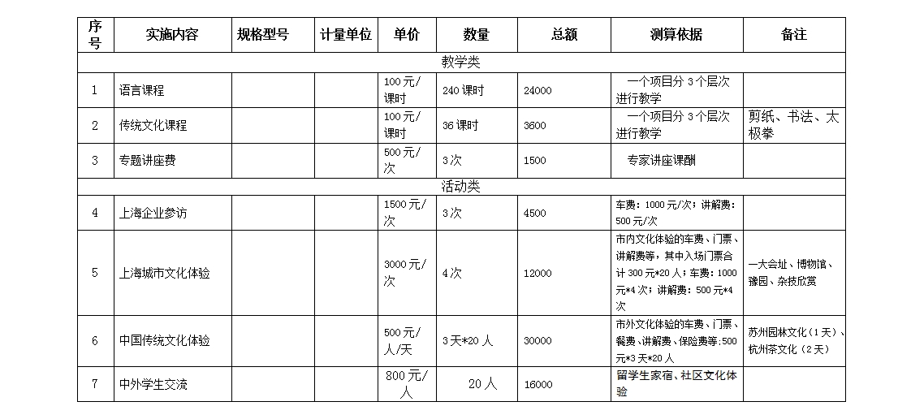
五、附表填制说明
未费用化实施内容举例：

Slide 18
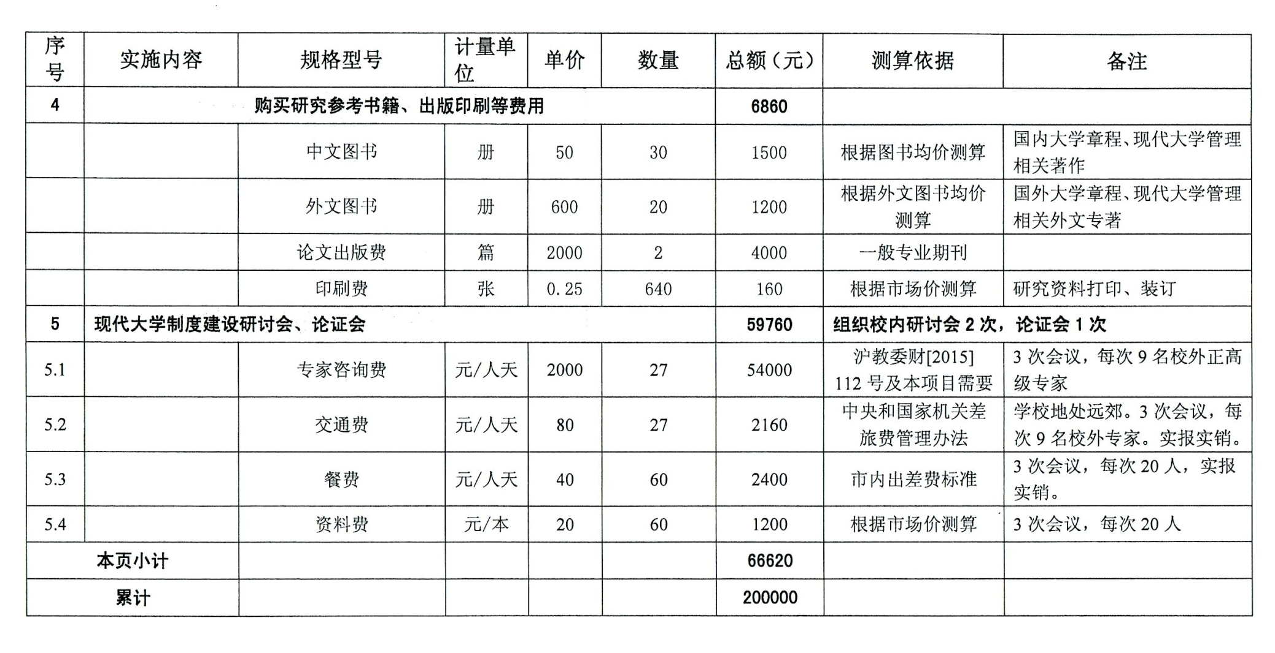
五、附表填制说明
费用化实施内容样本：

Slide 19
五、附表填制说明
“规格型号”栏主要针对设备购置类预算
集市采购的设备建议注明品牌及技术参数
非集市采购的设备需注明技术参数
两类设备分类及标准参见2017-2018年政采目录
其他类实施内容规格型号是否填写视情况

Slide 20
五、附表填制说明
“测算依据”栏应按照不同类实施内容填写
如为差旅、培训、交通、餐饮等有明确标准规定的，应填写有关文件
如为集市采购需填写“政府采购网标价”
如为非集市采购内容需填写“市场询价”并附询价材料

Slide 21
五、附表填制说明
“备注”栏应填写：
执行方式（如集市采购、集中采购、分散采购、按实报销等）
测算公式（如按多少人次/场次/天数等测算）
各类实施内容在不同模块间的分布情况
差旅目的地等

Slide 22
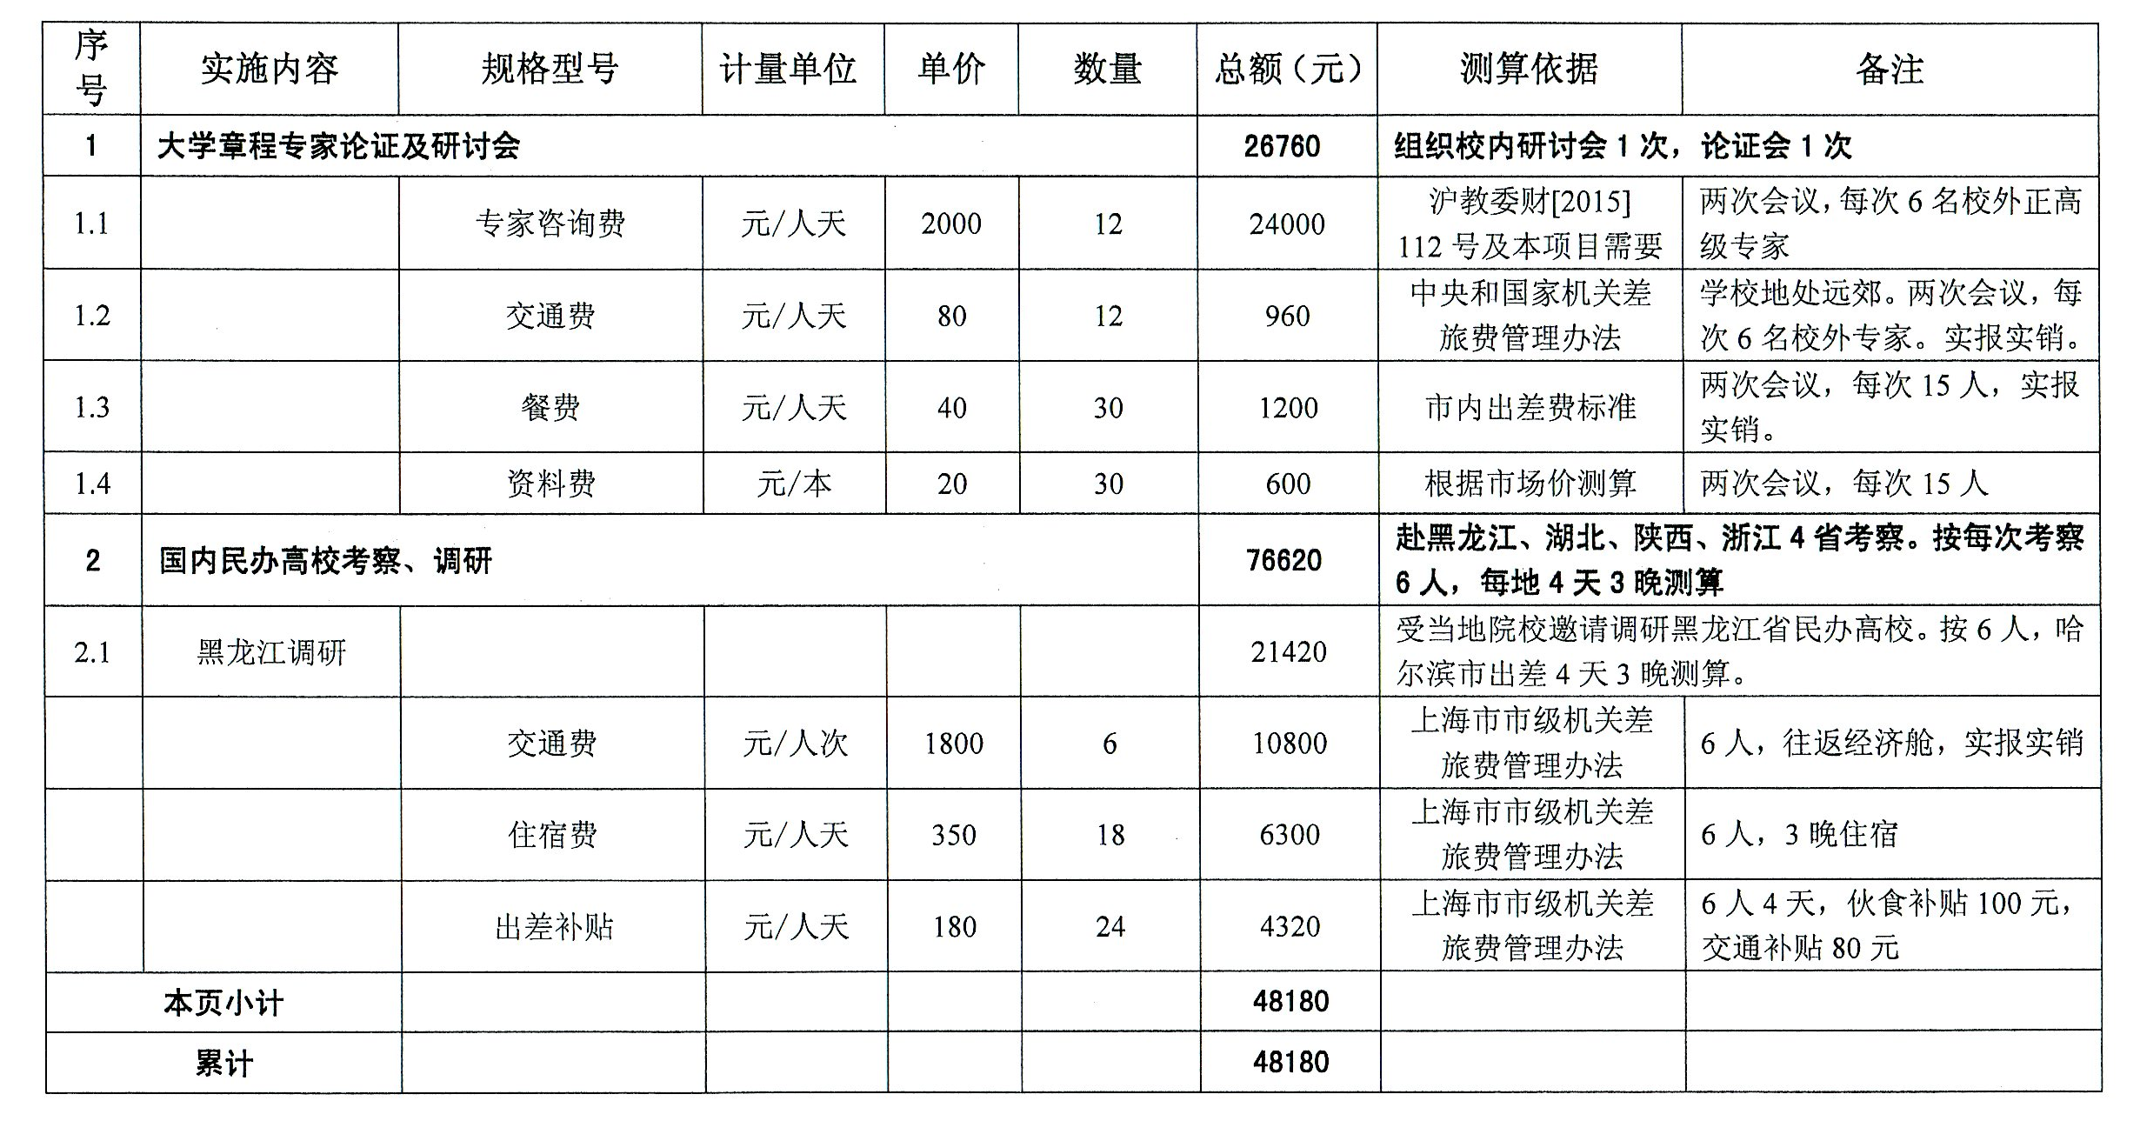
五、附表填制说明（会议差旅类样本）

Slide 23
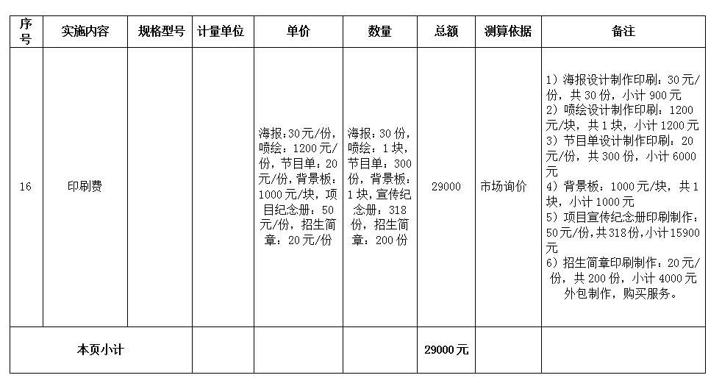
五、附表填制说明（印刷资料类样本）

Slide 24
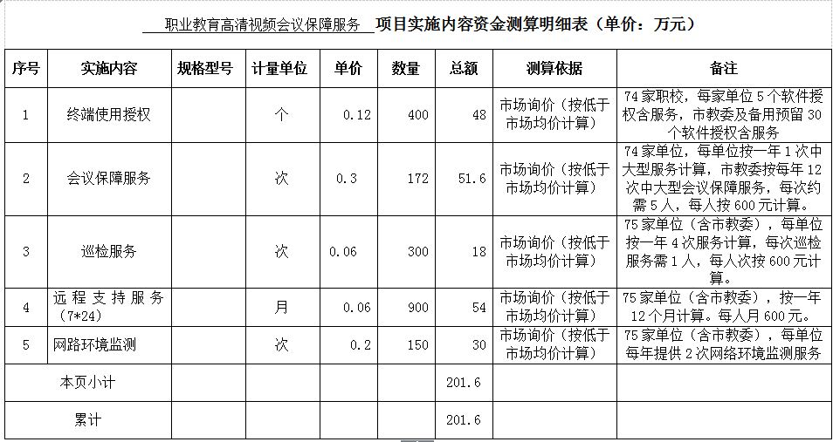
五、附表填制说明（购买服务类样本）

Slide 25
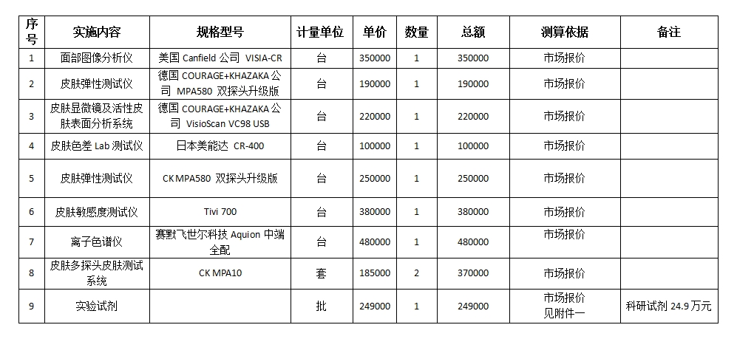
五、附表填制说明（设备购置类样本1）

Slide 26
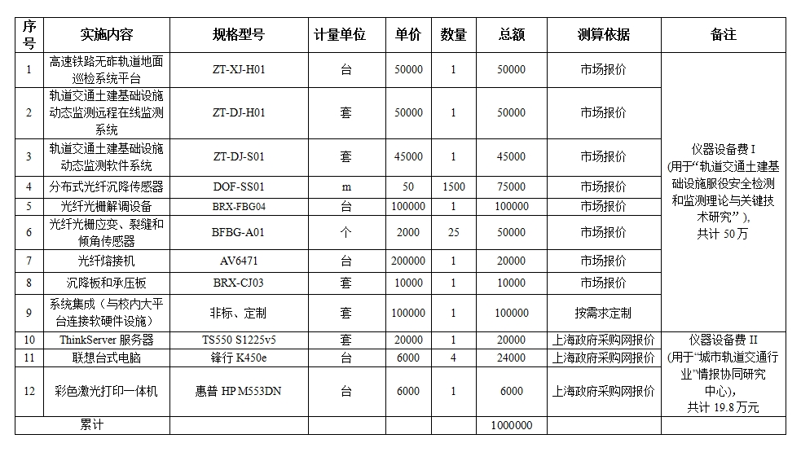
五、附表填制说明（设备购置类样本2）

